Slide 1
Урок письма в первом классе Слова отвечающие на вопросы «Что делать?», «Что сделать?»
Рафальская В.В.
МБОУ «СОШ № 10»
г. Когалым ХМАО

Slide 2
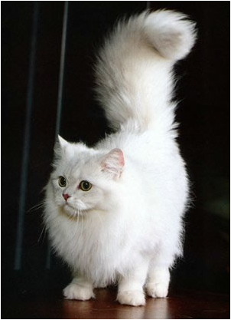
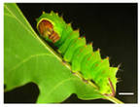
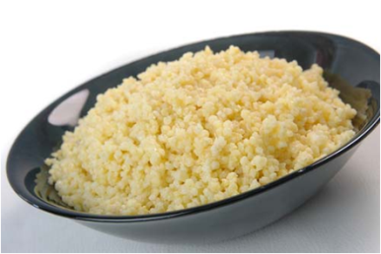
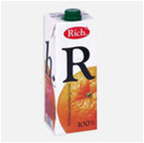
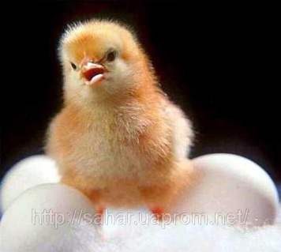
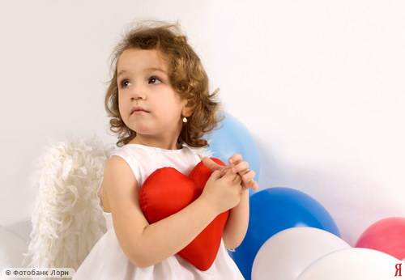
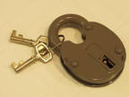
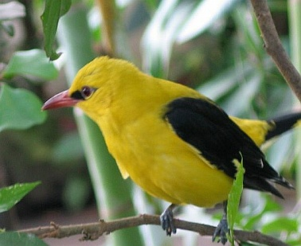
КТО? ЧТО?

Slide 3
ЧИСТОПИСАНИЕ
Лесник объяснил, что это за узоры на снегу.
Это виднелись лисьи, заичьи, волчьи следы.
Кто? лесник.
Что? Узоры, снег, следы.

Slide 4
работать
Работа –
Мороз –
Завод –
Город –
морозить
заводить
городить

Slide 5
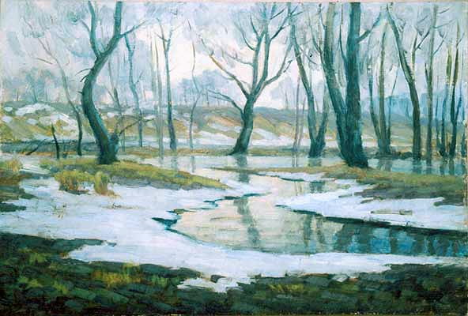
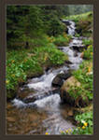
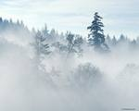
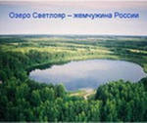
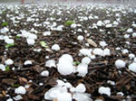
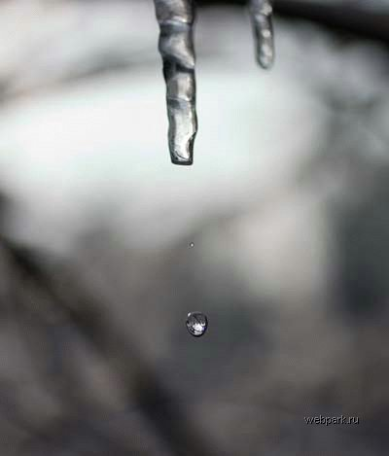
светит
тает
журчит
стелится
падает
блестит
грохочет
звенит

Slide 6
ИТОГ УРОКА
Каким сегодня словам мы уделили внимание?
Что могут обозначать слова отвечающие на вопросы «что делать?», «что сделать?»
Приведите примеры.

